Slide 1
网络空间安全学院
专业技术岗 副教授 申报
张玉健
研究方向：网络空间安全

Slide 2
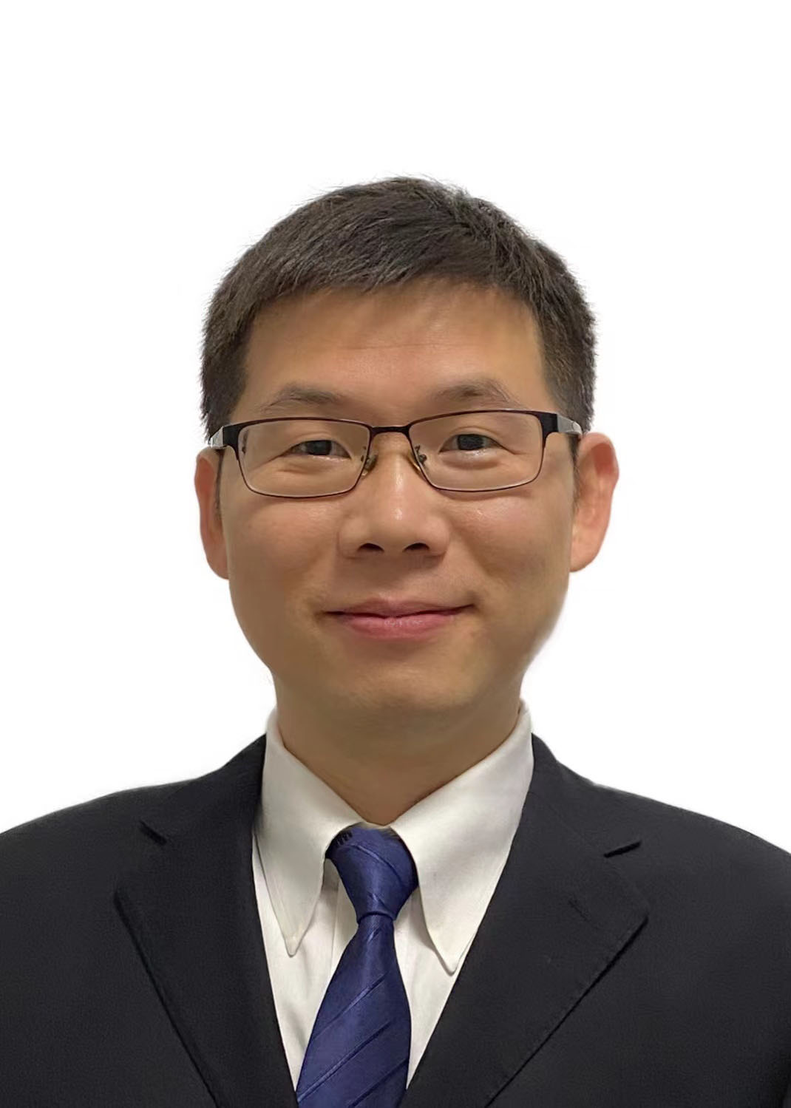
张玉健 网络空间安全学院 简 历
教育经历
2018.2～5 新加坡南洋理工大学，联合培养博士
2014～2018 东南大学，计算机，博士（校优秀博士论文）
2008～2010 东南大学，计算机，硕士（校优秀毕业生）
2002～2006 东南大学，计算机，学士（校优秀毕业生）
工作经历
  2019～至今 东南大学，讲师（2019.01定岗）、硕导
  2022.6～12 江苏省教育厅，网络安全与信息化工作专班
  2010～2014 南京南瑞继保电气有限公司，研发工程师
  2006～2008 东南大学，网络与信息中心，助教
Notes:
~

Slide 3
张玉健 网络空间安全学院 任现职以来教学工作
授课情况（每年144学时）
2019～至今 计算机组成原理，80学时（2020评教：1/30）
2020～至今 网络安全实验基础，32学时（2020评教：1/9）
2021～至今 网络安全综合课程设计，32学时
2020～2021 形势与政策，16学时
教学业绩
2021年，东南大学授课竞赛二等奖（一等奖空缺，10人/232）
2021年，东南大学优秀本科毕设指导老师（17级，2人/77）
2020年，东南大学授课竞赛三等奖

Slide 4
张玉健 网络空间安全学院 任现职以来科研工作
主持的科研项目（总经费75万元）
中央军委KJW项目，国家级，25万元，已结项
ZB预研重点实验室基金，省部级，30万元，进行中
江苏省自然科学基金，省部级，20万元，已结项
发表的论文和专利（20篇+6项）
第一作者3篇SCI、1篇EI期刊，2篇EI会议、1篇中文核心
通讯作者3篇EI会议、2篇中文，共同作者期刊/会议8篇
第一作者授权发明专利1项、另有申请中5项
网络安全领域贡献（2个+4个）
研制并开源网络安全漏洞挖掘工具2个
研究成果报送网络安全漏洞7个，其中确认CVE 4个

Slide 5
张玉健 网络空间安全学院 其他亮点工作
校内服务
网络空间安全学院2019级1班班主任
积极参与SRTP指导评审、学生座谈、学院/学科评估等，担任学院校企合作秘书，积极参加抗疫志愿者工作
每年参加学习困难生补课、高考招生工作
获2020年度考核优秀、学院优秀共产党员（2020、2021）
社会服务
党的二十大全省教育系统网络安全保障工作专班成员
中国网安协会、江苏省信息技术应用学会专委会秘书长
IEEE ICPADS、TVT等国际会议组织人和期刊审稿人
江苏省信息安全测试员竞赛教师组优胜奖（8/500）

